Slide 1



Alumno: Diego Fasce
Curso: SQL

Slide 2

Introducción
Match5 es una terminal automotriz la cual posee un gran volumen de concesionarios distribuidos en todo el país.
En la industria automotriz, la eficiencia y la precisión son fundamentales para garantizar la satisfacción del cliente y optimizar la gestión de los concesionarios.
Un sistema de gestión de órdenes de reparación se erige como una herramienta esencial para agilizar los procesos, mejorar la comunicación interna y externa, así como optimizar el rendimiento en la reparación de vehículos dentro de un concesionario de una terminal automotriz.
Este sistema busca no solo maximizar la productividad, sino también fortalecer la experiencia del cliente al proporcionar servicios rápidos, precisos y transparentes.
Un cliente llega a un concesionario y se le abre una orden de reparación, la cual consta de la información del cliente, la información del vehículo y la información de la reparación. Esto es un documento legal que abala la reparación. Con esta información, luego se pueden realizar distintas métricas para evaluar la situación del negocio y probabilidad de mejora.

Slide 3
Objetivo
Eficiencia Operativa:
Agilizar y optimizar los procesos de recepción, evaluación, asignación y ejecución de órdenes de reparación para reducir los tiempos de espera y mejorar la productividad.
Experiencia del Cliente:
Ofrecer un servicio excepcional al cliente mediante una comunicación clara y transparente sobre el estado de las reparaciones, plazos y costos, generando confianza y fidelidad.
Gestión Integral:
Centralizar la información de órdenes de reparación, permitiendo un seguimiento completo del historial de cada vehículo y la gestión efectiva de inventario y piezas.
Rentabilidad:
Optimizar los recursos disponibles, minimizando pérdidas por tiempos ociosos, exceso de inventario o errores de comunicación.

Slide 4
Modelo de Negocio
El modelo de negocio se centra en ofrecer un software de gestión integral que abarque desde la recepción de la orden de reparación hasta la entrega final del vehículo reparado, involucrando los siguientes elementos:
Plataforma de Gestión de Órdenes:
Desarrollo de un software intuitivo que permita registrar, asignar, priorizar y dar seguimiento a cada orden de reparación. Incluye funciones de programación, asignación de técnicos, gestión de piezas y actualización constante del estado de la reparación para informar al cliente.
Interfaz Cliente-Concesionario:
Implementación de una interfaz que permita a los clientes realizar solicitudes de reparación en línea, seguimiento en tiempo real del progreso de la reparación y recepción de notificaciones sobre plazos y costos.
Análisis de Datos y Métricas de Desempeño:
Implementación de sistemas de análisis de datos para monitorear métricas clave de desempeño, como tiempos de reparación, satisfacción del cliente, eficiencia en el uso de piezas, entre otros. Estos datos son fundamentales para identificar áreas de mejora y tomar decisiones estratégicas.

Slide 5
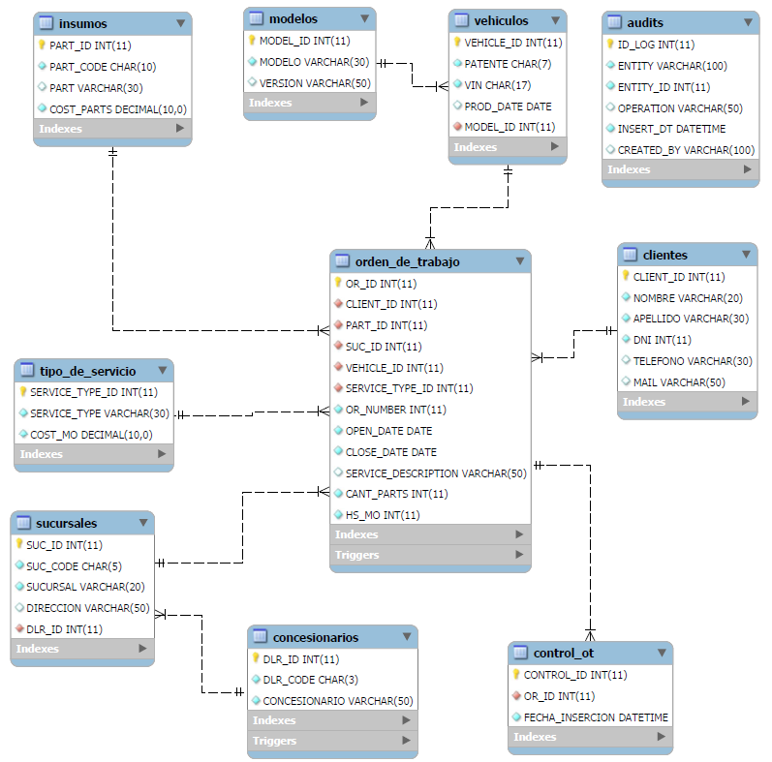
DER

Slide 6
Tablas
Tabla 1 | CLIENTES
Descripción | Contiene información de cada cliente
KEY | COLUMN | TYPE | LENGHT | NOT NULL | UNIQUE | DEFAULT | NOTES
PK | CLIENT_ID | INT |  | VERDADERO | VERDADERO |  | ID DE CLIENTE
 | NOMBRE | VARCHAR | 20 | VERDADERO |  |  | NOMBRE CLIENTE
 | APELLIDO | VARCHAR | 30 | VERDADERO |  |  | APELLIDO CLIENTE
 | DNI | INT |  | VERDADERO | VERDADERO |  | DNI CLIENTE
 | TELEFONO | INT |  |  | VERDADERO |  | TELEFONO CLIENTE
 | MAIL | VARCHAR | 50 |  | VERDADERO |  | MAIL CLIENTE
Tabla 2 | VEHICULOS
Descripción | Contiene información de cada vehículo
KEY | COLUMN | TYPE | LENGHT | NOT NULL | UNIQUE | DEFAULT | NOTES
PK | VEHICLE_ID | INT |  | VERDADERO | VERDADERO |  | ID DE VEHICULO
 | PATENTE | VARCHAR | 7 | VERDADERO | VERDADERO |  | PATENTE DEL VE
 | VIN | CHAR | 17 | VERDADERO | VERDADERO |  | CHASIS DEL VE
 | PROD_DATE | DATE |  |  |  |  | FECHE ADE PRODUCCION
FK | MODEL_ID | INT |  | VERDADERO |  |  | ID DE MODELO
Tabla 3 | MODELOS
Descripción | Contiene los modelos de los vehículos
KEY | COLUMN | TYPE | LENGHT | NOT NULL | UNIQUE | DEFAULT | NOTES
PK | MODEL_ID | INT |  | VERDADERO | VERDADERO |  | ID DE MODELO
 | MODELO | VARCHAR | 30 | VERDADERO |  |  | NOMBRE DEL MODELO
 | VERSION | VARCHAR | 50 |  |  |  | VERSION DEL MODELO

Slide 7
Tablas
Tabla 4 | ORDEN DE TRABAJO
Descripción | Contiene información de las ordenes de trabajo
KEY | COLUMN | TYPE | LENGHT | NOT NULL | UNIQUE | DEFAULT | NOTES
PK | OR_ID | INT |  | VERDADERO | VERDADERO |  | ID DE ORDEN
FK | CLIENT_ID | INT |  | VERDADERO |  |  | ID DE CLIENTE
FK | PART_ID | INT |  | VERDADERO |  |  | ID DE PARTE
FK | SUC_ID | INT |  | VERDADERO |  |  | ID DE LA SUCURSAL
FK | VEHICLE_ID | INT |  | VERDADERO |  |  | ID DE VEHICULO
FK | SERVICE_TYPE_ID | INT |  | VERDADERO |  |  | ID DE TIPO DE SERVICO
 | OR_NUMBER | INT |  | VERDADERO |  |  | NRO DE ORDEN
 | OPEN_DATE | DATE |  |  |  |  | FECHA DE APERTURA
 | CLOSE_DATE | DATE |  | VERDADERO |  |  | FECHA DE CIERRE
 | SERVICE_DESCRIPTION | VARCHAR | 300 |  |  |  | DESCRIPCION DEL SERVICIO
 | CANT_PARTS | INT |  | VERDADERO |  |  | CANTIDAD DE PARTES
 | HS_MO | DECIMAL |  | VERDADERO |  |  | CANTIDAD DE HORAS
Tabla 5 | CONCESIONARIOS
Descripción | Contiene información de cada concesionario
KEY | COLUMN | TYPE | LENGHT | NOT NULL | UNIQUE | DEFAULT | NOTES
PK | DLR_ID | INT |  | VERDADERO | VERDADERO |  | ID DEL CONCESIONARIO
 | DLR_CODE | CHAR | 3 | VERDADERO | VERDADERO |  | CODIGO DEL CONCESIONARIO
 | CONCESIONARIO | VARCHAR | 50 | VERDADERO |  |  | NOMBRE DEL CONCESIONARIO

Slide 8
Tablas
Tabla 6 | SUCURSALES
Descripcion | Contiene información de cada sucursal
KEY | COLUMN | TYPE | LENGHT | NOT NULL | UNIQUE | DEFAULT | NOTES
PK | SUC_ID | INT |  | VERDADERO | VERDADERO |  | ID DE LA SUCURSAL
 | SUC_CODE | CHAR | 5 | VERDADERO | VERDADERO |  | CODIGO DE LA SUCURSAL
 | SUCURSAL | VARCHAR | 50 | VERDADERO |  |  | NOMBRE DE LA SUCURSAL
 | DIRECCION | VARCHAR | 70 |  |  |  | DIRECCION DE LA SUCURSAL
FK | DLR_ID | INT |  | VERDADERO |  |  | ID DEL CONCESIONARIO
Tabla 7 | INSUMOS
Descripcion | Contiene información de cada sucursal
KEY | COLUMN | TYPE | LENGHT | NOT NULL | UNIQUE | DEFAULT | NOTES
PK | PART_ID | INT |  | VERDADERO | VERDADERO |  | ID DE PARTE
 | PART_CODE | CHAR | 10 | VERDADERO | VERDADERO |  | NRO DE PARTE
 | PART | VARCHAR | 30 |  |  |  | DESCRIPCION DEL INSUMO
 | COST_PARTS | DECIMAL |  | VERDADERO |  |  | COSTO DE PARTES
Tabla 8 | TIPO DE SERVICIO
Descripcion | Contiene los tipos de servicios
KEY | COLUMN | TYPE | LENGHT | NOT NULL | UNIQUE | DEFAULT | NOTES
PK | SERVICE_TYPE_ID | INT |  | VERDADERO | VERDADERO |  | ID DEL TIPO DE SERVICIO
 | SERVICE_TYPE | VARCHAR | 30 | VERDADERO | VERDADERO |  | NRO DE PARTE
 | COST_MO | DECIMAL |  | VERDADERO |  |  | COSTO MANO DE OBRA

Slide 9
Tablas
Tabla 9 | CONTROL OT
Descripcion | Se crea para tener información adicional de cuando se inserta una orden de trabajo
KEY | COLUMN | TYPE | LENGHT | NOT NULL | UNIQUE | DEFAULT | NOTES
PK | CONTROL_ID | INT |  | VERDADERO | VERDADERO |  | ID DE LA INSERCION
FK | OR_ID | INT |  | VERDADERO | VERDADERO |  | ID DE ORDEN
 | FECHA_INSERCION | DATETIME |  | VERDADERO |  |  | FECHA EN LA QUE SE INSERTA UNA OT
Tabla 10 | AUDITS
Descripcion | Se crea para llevar un control de los cambios de las tablas
KEY | COLUMN | TYPE | LENGHT | NOT NULL | UNIQUE | DEFAULT | NOTES
PK | ID_LOG | INT |  | VERDADERO | VERDADERO |  | ID DEL LOG
 | ENTITY | VARCHAR | 100 | VERDADERO |  |  | ENTIDAD
 | ENTITY_ID | INT |  | VERDADERO |  |  | ID DE LA ENTIDAD
 | OPERATION | VARCHAR | 50 | VERDADERO |  |  | OPERACIÓN (INSERT, UPDATE, DELETE)
 | INSERT_DT | DATETIME |  | VERDADERO |  |  | FECHA DE LA OPERACIÓN
 | CREATED_BY | VARCHAR | 100 | VERDADERO |  |  | QUIEN REALIZO LA OPERACIÓN

Slide 10
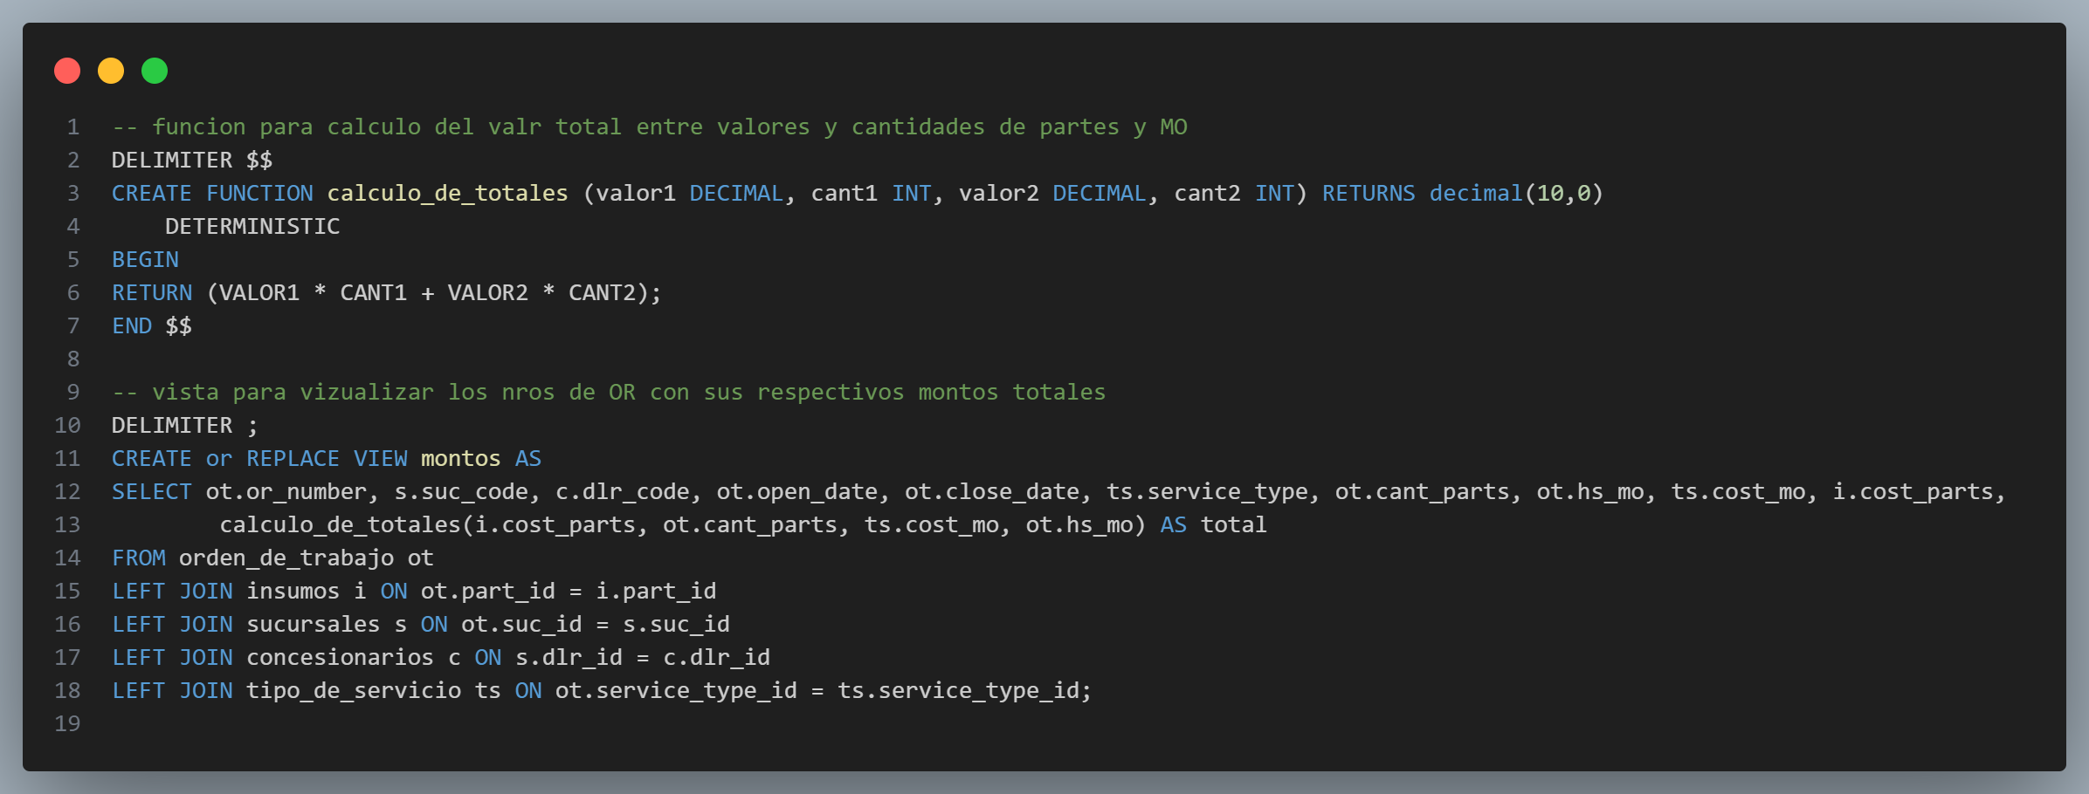
Vistas y funciones
Función 1 y Vista 1:
La función “calculo_de_totales” se crea para calcular el valor total de la orden de trabajo que consta de:
Total OT = Valor de insumos x cant de insumos + valor de la mano de obra x las horas de mano de obra
La vista “montos” refleja los datos de la orden de trabajo y su respectivo total para luego poder hacer cálculos con los mismos.

Slide 11
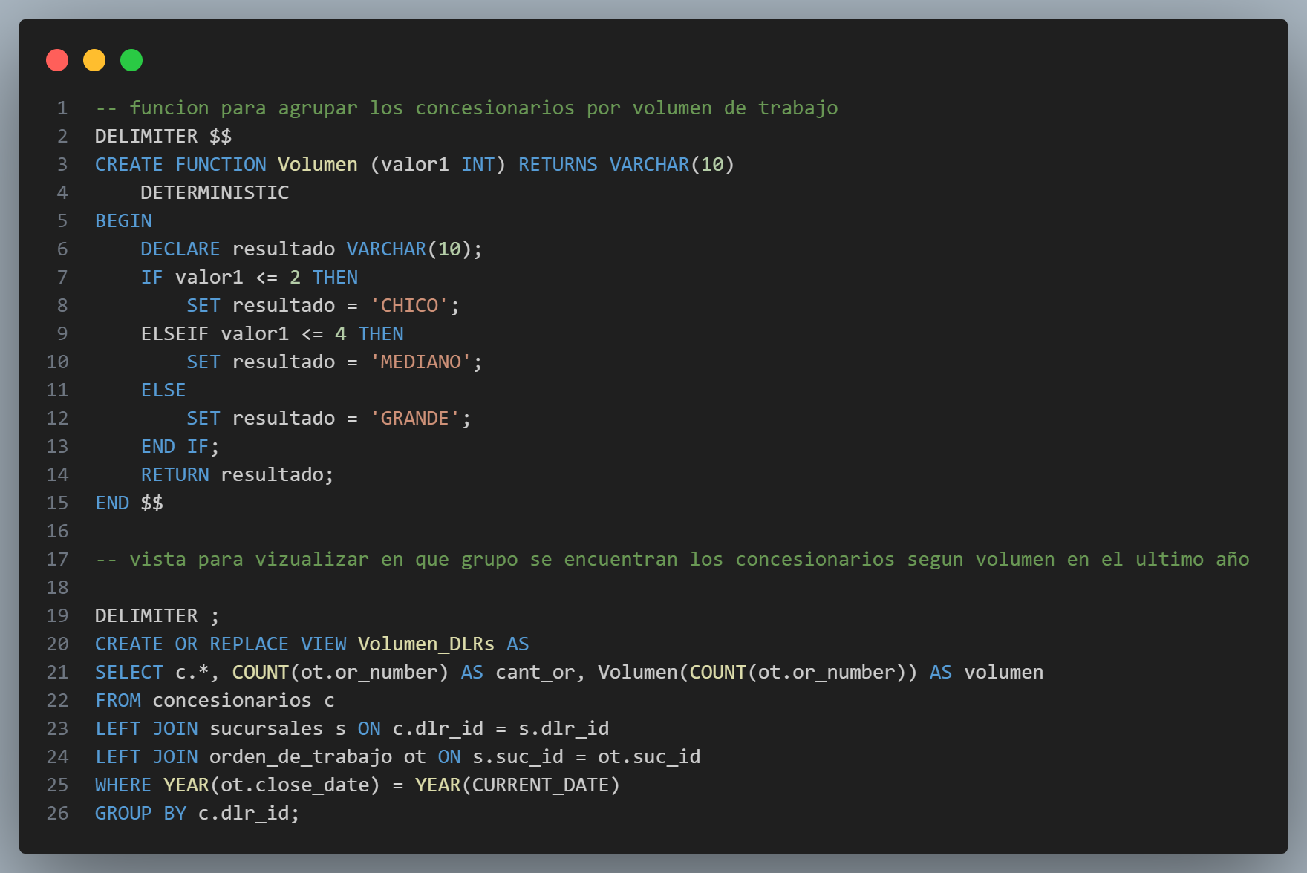
Vistas y funciones
Función 2 y Vista 2:
La función “volumen” se crea para generar los grupos “chico”, “mediano” y “grande” según la cantidad de ordenes que abran:
La vista “volumen_DLRs” genera una visualización de la lista de concesionarios con su respectivo volumen de OT y su grupo definido.

Slide 12
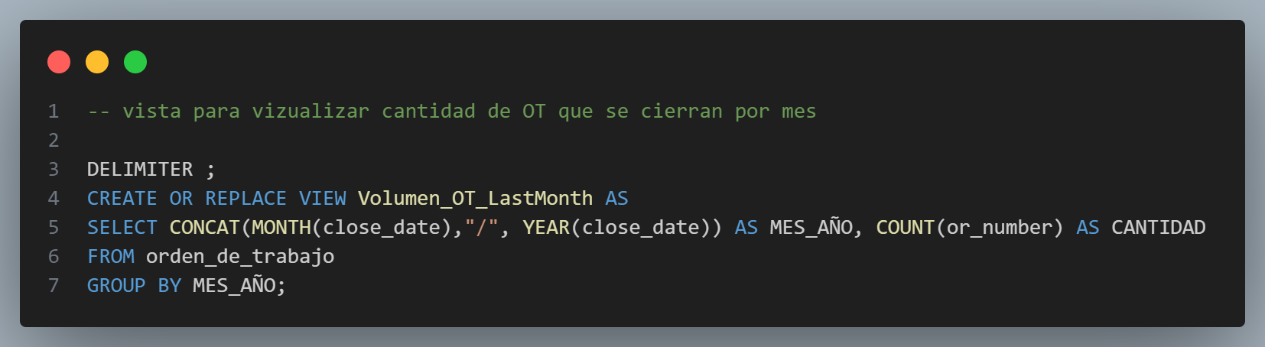
+ Vistas
Vista 3:
La vista “volumen_ot_lastmonth” refleja la cantidad de OT (orden de trabajo) que se cierran por mes, como para tener un seguimiento del volumen de la red de concesionarios

Slide 13
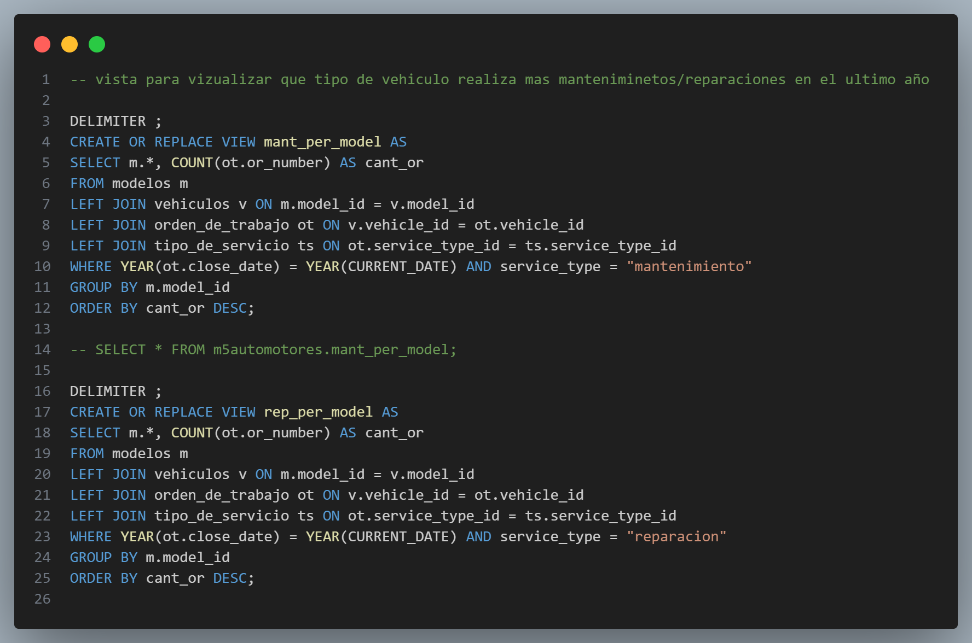
+ Vistas
Vista 4:
La vista “mant/rep_per_month” refleja la cantidad de mantenimientos/reparaciones que se realizaron por cada modelo de vehículo.
Esto nos sirve para ver por un lado cual es el modelo que genera mas ingresos por servicio y por otro lado cual es el modelo con mayor tasa de falla.

Slide 14
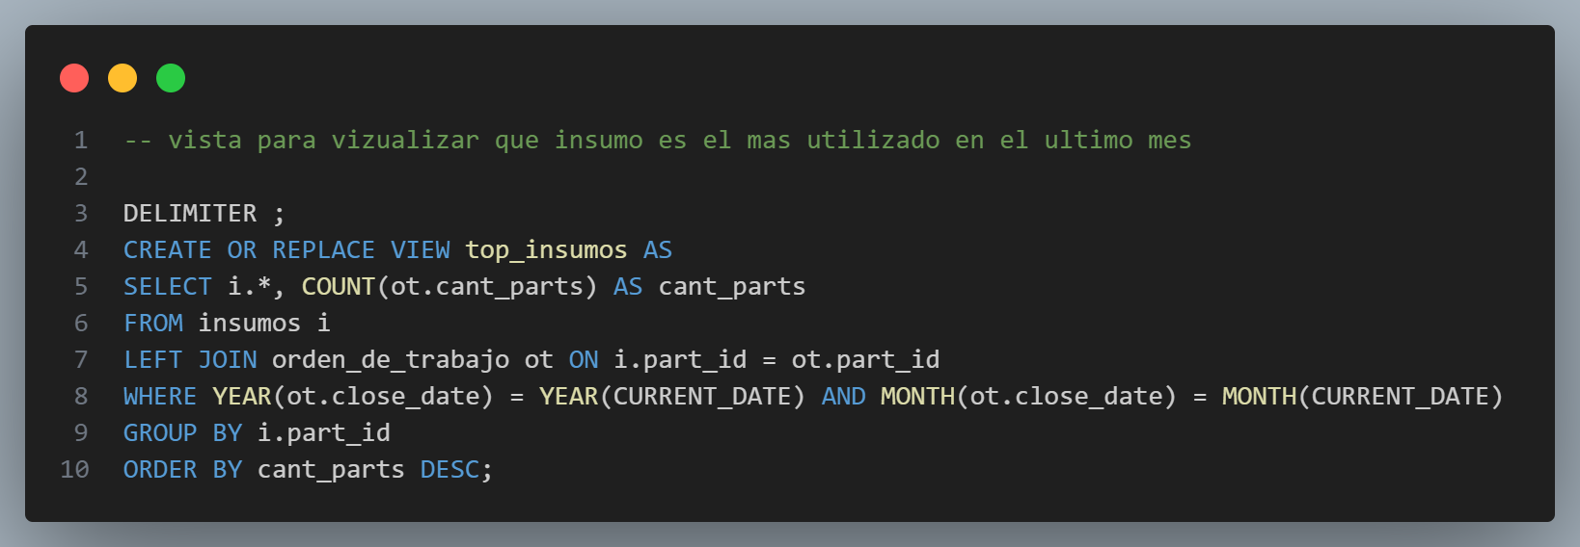
+ Vistas
Vista 5:
La vista “top_insumos” se genera para poder visualizar cuales son los insumos mas utilizados y poder así realizar una buena gestión de inventarios.

Slide 15
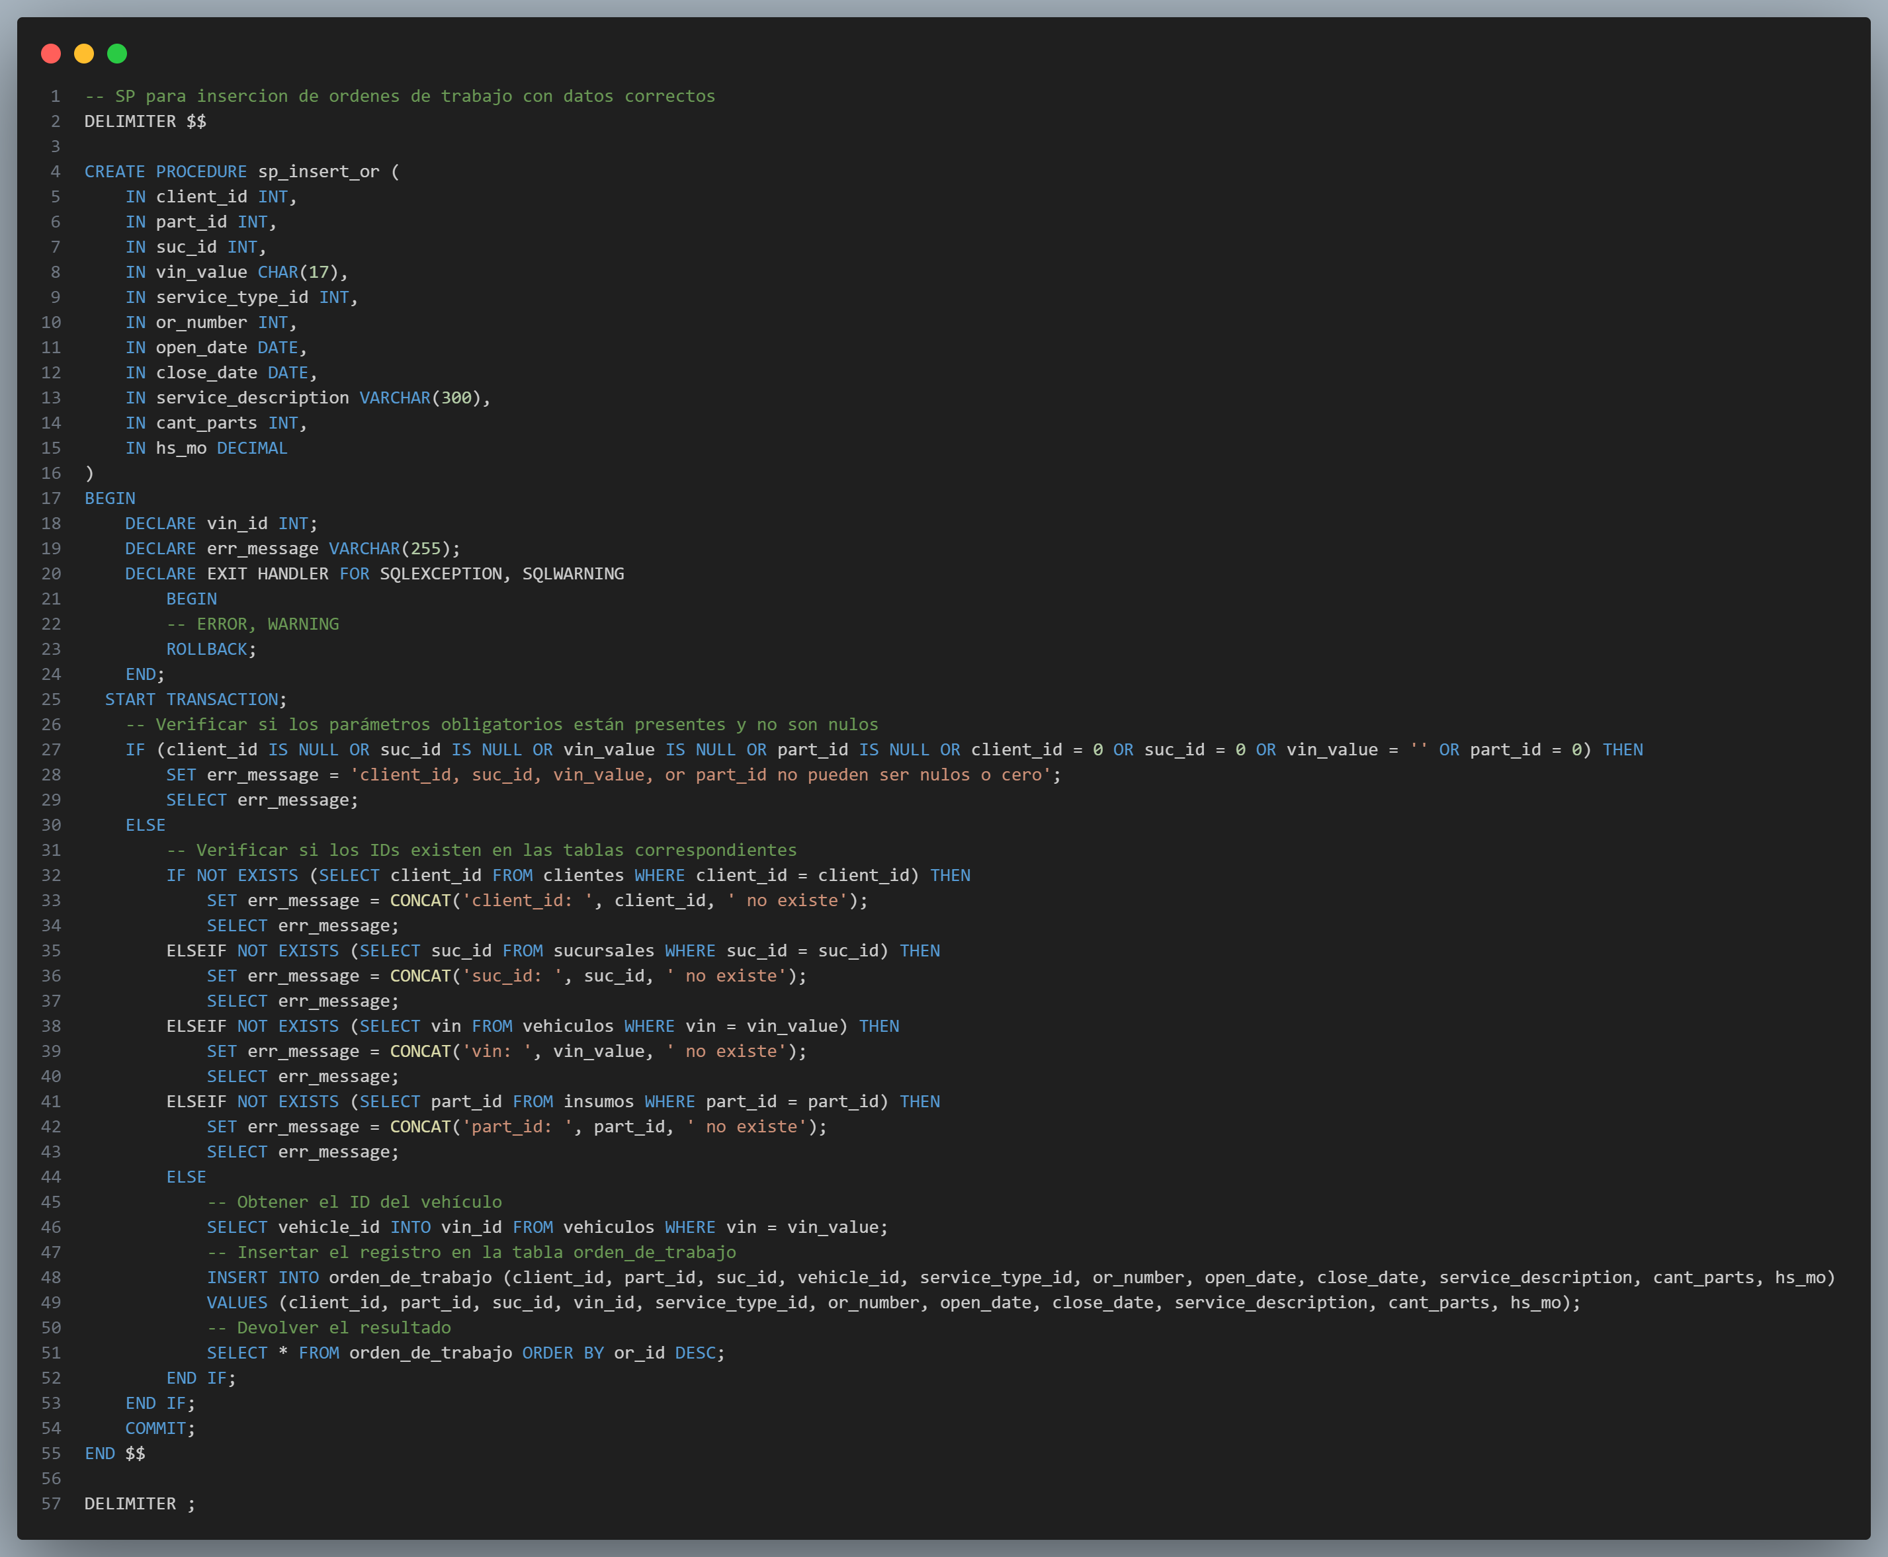
SP
SP 1:
El SP “sp_insert_or” sirve para poder insertar una nueva fila en la tabla de ordenes de trabajo con datos correctos y que no generen problemas en la base.
Se verifica que el ID de cliente, sucursal, y parte no sean nullos ni 0. y se verifica que el VIN exista en la tabla de vehiculos.

Slide 16
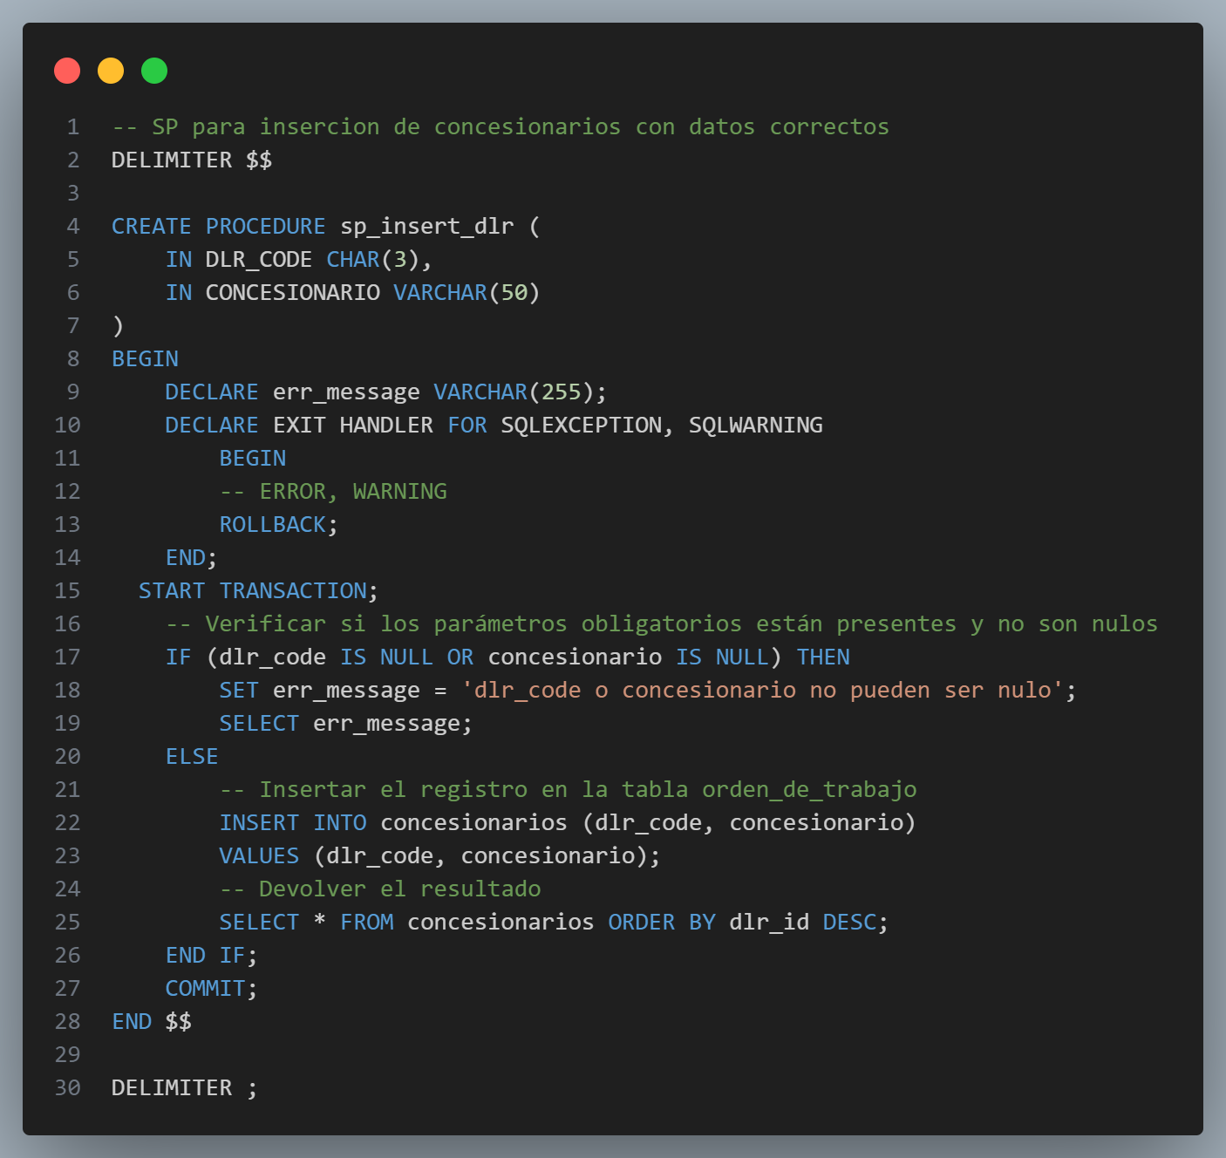
SP
SP 2:
El SP “sp_insert_dlr” sirve para poder insertar una nueva fila en la tabla de concesionarios con datos correctos y que no generen problemas en la base de datos
Se verifica que el dlr_code, y la descripción del concesionario no sean nullos.
NOTA: estos SP se deberían generar para cada tabla con el fin de evitar errores de tipeo y la inserción de datos que nos traigan problemas en la base de datos.

Slide 17
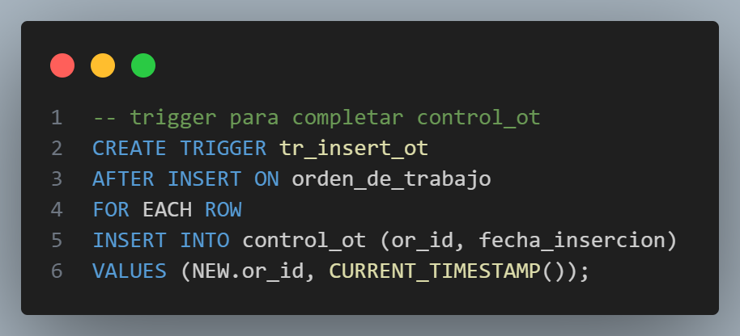
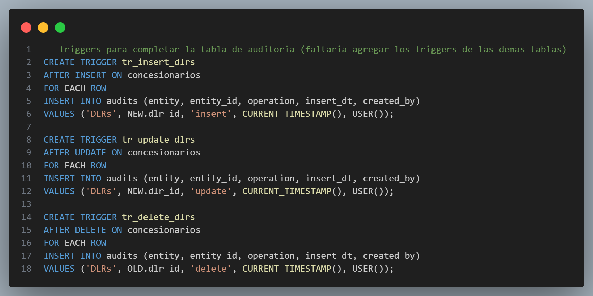
Trigger
Trigger 1:
El trigger “tr_insert_ot” sirve para generar una línea en la tabla “control_ot” cada vez que se inserte una orden de trabajo para poder controlar la cantidad de OTs que se insertan por dia.
Trigger 2:
Los triggers “tr_insert_dlrs”, “tr_update_dlrs”, “tr_delete_dlrs” sirven para llevar un control de auditoria que se almacena en la tabla “audits”, para saber cuando un usuario de la base de datos realiza alguna operación sobre cierta tabla. En este caso esta destinada a la tabla “concesionarios”.

Slide 18

Script de inserción de datos
Los archivos utilizados son de tipo .json por lo que se debe importar a las tablas por medio de la herramienta de importación masiva dentro de MySQL Workbench.
Para que no genere error, se deben insertar los datos en el siguiente orden y hacia las siguientes tablas:
CLIENTES → CLIENTES
CONCESIONARIOS → CONCESIONARIOS
INSUMOS → INSUMOS
MODELOS → MODELOS
TIPO DE SERVICIO → TIPO_DE_SERVICIO
SUCURSALES → SUCURSALES
VEHICULOS → VEHICULOS
ORDEN DE TRABAJO → ORDEN_DE_TRABAJO
Primero se insertan los datos de las tablas que no dependen de ninguna tabla, luego las que dependen de las tablas ya completas (SUCURSALES / VEHICULOS) y por ultimo la tabla que depende de todas las otras (ORDEN DE TRABAJO) que contiene todas las FK.

Slide 19
Informes
Para realizar los informes, se utilizan los datos ordenados en la “vista 1”, ya que nos proporciona los datos necesarios para poder generar varios reportes.

Slide 20








Herramientas Utilizadas
Draw.io: Para los diagramas de entidad relación
Excel: Para los gráficos de los informes
VSC: Para sacar foto del código y para visualizar el .json
MySQL Workbench: Para realizar el script de los objetos de la base de datos.
Git Hub: Para almacenar y compartir mi proyecto
Power Point: Para realizar la presentación
Google: Para buscar las imágenes y la información
Adobe Photoshop: Para generar algunas imágenes

